Slide 1
السلام عليكم ورحمة الله وبركاته

Slide 2
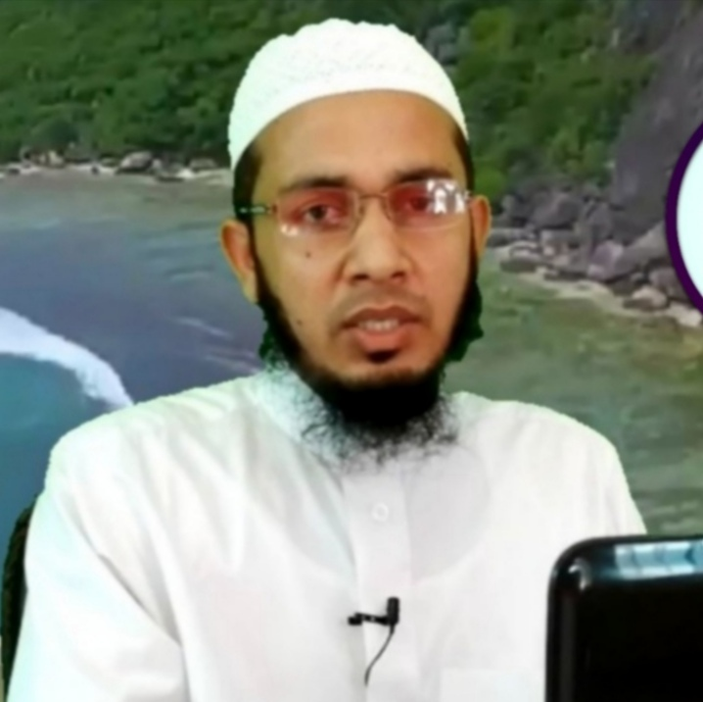
শিক্ষক পরিচিতি
মোহাম্মদ আতাউল্লাহ
প্রভাষক ইটাখোলা সিনিয়র আলিম মাদরাসা মাধবপুর হবিগঞ্জ
মোবাইল: 01858702090

Slide 3
পাঠ পরিচিতি
শ্রেণি: দাখিল নবম-দশম
বিষয়: আকাইদ ও ফিকহ্
পাঠ: পঞ্চম
সময়: ৪৫ মিনিট।

Slide 4
শিখনফল
এই পাঠ শেষে শিক্ষার্থীরা...
মাদকদ্রব্যের নাম বলতে পারবে|
ইসলামের দৃষ্টিতে মাদকাসক্তির কুফল বর্ণনা করতে পারবে।
মাদকাসক্তির প্রতিকারের উপায় ব্যাখ্যা করতে পারবে।
১.
২.
৩.

Slide 5
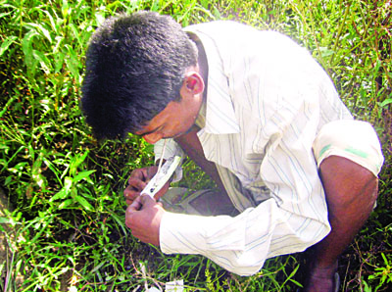
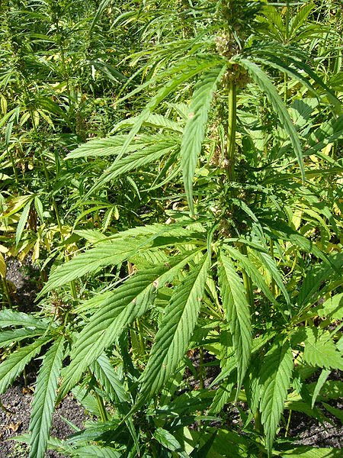
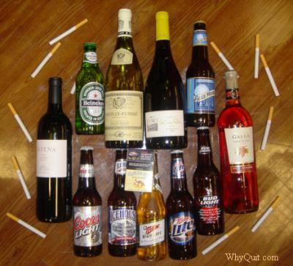
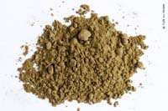
মাদক সেবন
গাঁজা
মদ
হেরোইন

Slide 6
পাঠ শিরোনাম
মাদকসেবন ও ধুমপান করা

Slide 7
মাদকের নাম
মদ
গাঁজা
তাড়ি
আফিম
চরস
হাশিশ
ভাং
মারিজুয়ানা
হেরোইন
মরফিন
পেথেড্রিন
ভেলিয়াম
সোনারিল
কোকেন
মেনড্রেক্স
পলিটামিন
কোডেইন
ফেনসিডিল

Slide 8
মাদকদ্রব্যের কুফল
মহানবী (স) বলেন,“মাদকাসক্ত ব্যক্তি জান্নাতে প্রবেশ করবে না”।“মদ্যপায়ী ব্যক্তি মুত্যুর পর মূর্তিপুজারীর ন্যায় আল্লাহর সাথে সাক্ষাত করবে”

Slide 9
দৈহিক ক্ষতি
হজম শক্তি নষ্ট
খাবারে অরুচি
ক্রমাগত অপুষ্টিতে থাকা
স্থায়ী কফ,কাশি এবং মারাত্নক
যক্ষা রোগের সৃষ্টিসন্তান দুর্বল
ও নির্বোধ হয়।
লিভার ও কিডনি নষ্ট হয়।

Slide 10
একক কাজ
মাদকাশক্তি বলতে কি বোঝ ?

Slide 11
মানসিক ক্ষতি

Slide 12
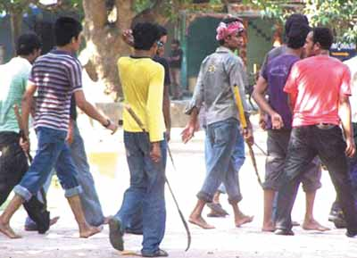
নৈতিক ও সামাজিক অবক্ষয়
নৃসংশ হত্যা
মারামারি

Slide 13
আর্থিক
আরও টাকা চাই
পরিনতি
c

Slide 14
জোড়ায় কাজ (সময়: ৫ মি.)
মাদকাসক্তির ফলে মানসিক,নৈতিক ও সামাজিক অবক্ষয়ের বিবরণ দাও ।

Slide 15
মাদকাসক্তির প্রতিকার

Slide 16
বিভিন্ন পদক্ষেপ

Slide 17
অধিদপ্তর

Slide 19
দলীয় কাজ
(সময়: ১০ মিনিট)
মাদকাসক্তি প্রতিকারের উপায় লিখ।

Slide 20
মূল্যায়ন (সময়: ৫ মিনিটি)
কয়েকটি মাদকদ্রব্যের নাম বল।
মাদকাসক্তির কুফল বর্ণনা কর।
মাদকাসক্তির প্রতিকার কিভাবে করা যায় বল।

Slide 21
সবাইকে ধন্যবাদ

